Slide 1

在知识中寻找见识
《罗辑思维》
有种·有趣·有料
罗振宇 著
《罗辑思维》口号是“有种、有趣、有料”，做大家“身边的读书人”，倡导独立、理性的思考，凝聚爱智求真、积极上进、自由阳光、人格健全的年轻人。

Slide 2

罗振宇
70后，自媒体视频脱口秀《罗辑思维》主讲人
互联网知识型社群试水者
资深媒体人和传播专家
2012年底，罗振宇与独立新媒创始人申音合作打造知识型视频脱口秀《罗辑思维》。半年内，由一款互联网自媒体视频产品，逐渐延伸成长为全新的互联网社群品牌。

Slide 3


1
末日是一个“笨谜”
歪理之一
罗胖歪理：迷信末日就是在“猜笨谜”，但带着末日的心态过日子， 也未必是件坏事。
罗辑思维：向死而生是我们该有的姿态。为了这样一个末日，为了人类的向死而生，好好活，做有意义的事。

Slide 4

2
歪理之二
年轻人，你想离开北上广吗
罗胖歪理：逃离北上广不靠谱，你得留在北上广，这有啥好处？
罗辑思维：年轻人在城市获得的更多东西，远不仅仅是肉身之间非延时的沟通，更重要的是见识。年轻人在城市……未来和他人进行自由协作，也是积累终生财富的根本源泉。

Slide 5
3
进击的城市化
歪理之三
罗胖歪理：北上广深，想说离开不容易
罗辑思维：就目前来看，很多问题单靠互联网、远距离的协作是无法解决的。所以在中国城市化的前方，我们很可能看到的是像北上广深这些大城市一样更大规模的聚集。

Slide 6
4
80后，夹缝中生存
歪理之四
罗胖歪理：很多80后，是数字时代的移民，又悲催面对财富鸿沟，他们正好处于夹缝当中。
罗辑思维：从今天起，做个手艺人，学习“U盘化”生存（自带信息，不装系统，随时拔插，自由协作），市场一定会给你一个准确定位。

Slide 7
5
歪理之五
剩女照亮未来
罗胖歪理：别轻易拒绝选择的多样性
罗辑思维：从哺乳动物开始一直到人类，雌性动物扮演的角色就是挑剔，就是去寻找那些在斗争中胜利的雄性，然后传承后代。凭什么要违背几万年、几百万年形成的生物本能呢？凭什么要委身嫁给那些在竞争中失败的男性呢？求女性这么做，不符合天道。

Slide 8
6
歪理之六
大国崛起 就要有 大国思维
罗胖歪理：大国崛起得有大国思维
罗辑思维：中国现在是一个发展中的大国，我们正走在大国崛起的道路上，要完成从一个受尽屈辱的民族向一个中央国家的转变。既然大国切换，思维也得跟着转换。

Slide 9
7
歪理之七
地域歧视是块硬骨头
罗胖歪理：地域歧视是一种“简化机制”
罗辑思维：要解决地域歧视，我们每个人都可以从自身着手。要么把自己的人格扩大到无边弗界，要么把自己的人格收缩得非常独立。如果做不到这两点当中的任何一点，那么我们就会在地域歧视的这锅烂汤当中，煎熬着自己的生命。

Slide 10
8
歪理之八
做好公知不简单
罗胖歪理：马克思的理想永远是伟大的
罗辑思维：跟中国某些公知谈谈心，你们有马克思这样爱智求知的精神吗？我想奉劝一句：骂谁，或者说仇恨谁，如果你做不到马克思那样的境界，至少也应该像罗素的那句名言所说的那样：“要有对爱情的追求，对知识的渴望，还有对人类苦难不可遏制的同情心。”

Slide 11
9
歪理之九
交融创造新生命
罗胖歪理：让思想充分做爱，让知识激情交互
罗辑思维：知识的产生之初往往没有明确用途，很多平凡人贡献的关键知识点，它们汇集到历史的长河之中，就产生了澎湃的推动力。实现知识的自由联合，让碎片和思想一起自由做爱，再生一个娃。

Slide 12
10
歪理之十
侏罗纪结束之时，恐龙必死
罗胖歪理：当侏罗纪快要结束的时候，恐龙必死
罗辑思维：我们正处在一个从工业时代到互联网时代的一个大转折点上面，这是人类历史上第2次大转折点，在这个历史转折点上，历史一定会把绝大多数人抛弃到前一个时代里，只有一少部分人会穿越到下一个时代，成为下一个时代的开创者。

Slide 13
《罗辑思维》是个很有意思的节目。我们平时从各个方面获取信息和知识，但获取后怎样吸取营养呢？得到什么收益呢？《罗辑思维》常给出一个令人耳目一新的角度，让你受到启发。你未必全部赞同它的观点，但它眼界之开阔，思路之新颖肯定对我们是有帮助的。
——联想控股有限公司董事长 柳传志
互联网时代，与其在组织内苟且残喘，不如跳出组织，自成一派，做个“基地组织”中的一员。
——罗胖的自我辩护

Slide 14


读书笔记分享人：@马赛克_ll
欢迎交流
罗振宇微博：http://luozhenyu.blog.sohu.com
罗辑思维朋友圈微博：http://weibo.com/ljsiwei
罗辑思维微信二维码

Slide 15
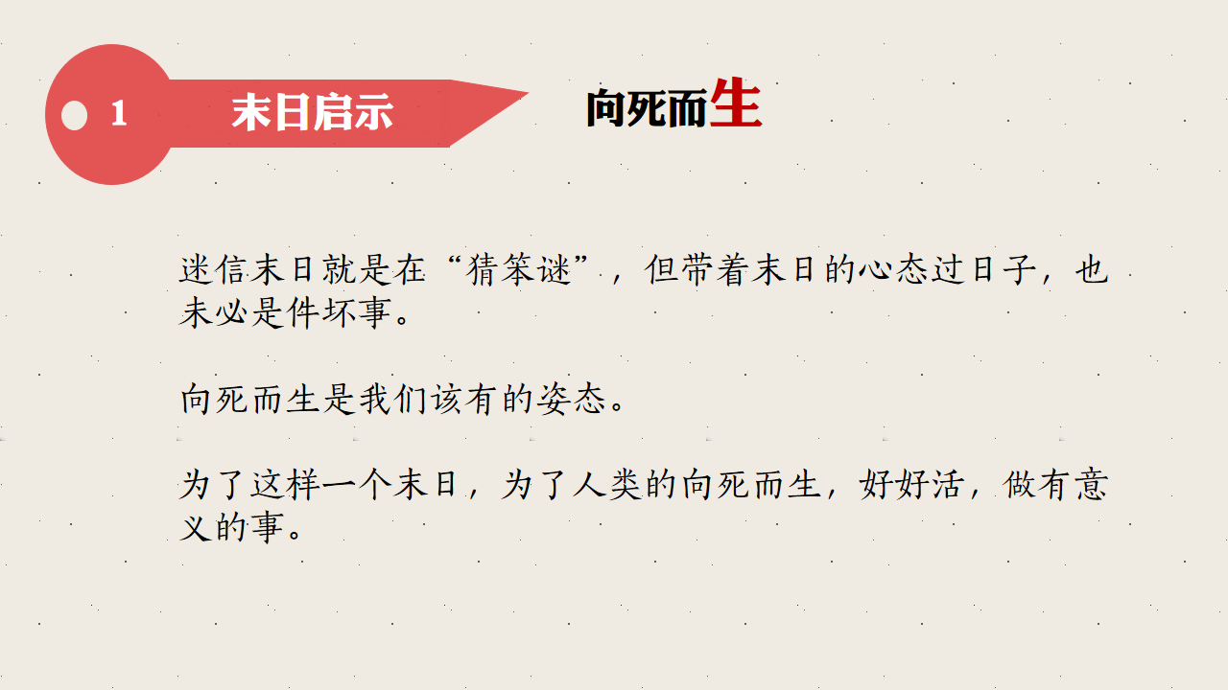
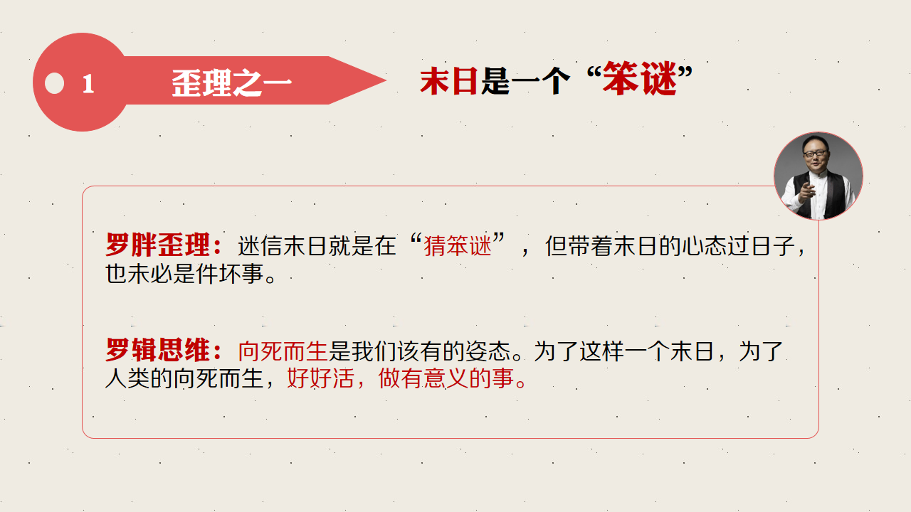
感谢@秋叶 大叔，@小巴_1990 反复指导
#和秋叶一起学PPT#我在网易云课堂等你
修改前
修改后

Slide 16
你也想免费得到出版社赠书做PPT读书笔记？
1
2
3
4
购买99元
网易云课堂
PPT在线课程
购买后去微博私信@秋叶
要福利QQ群号
新浪微博晒作业被老师肯定奖励内部选书
出版社寄书到后约@时间卡片 晒读书PPT
友情提示：马上就去新浪微博
1、关注@时间卡片 ，可以看到其它学员读书PPT制作约定
2、关注@读书笔记PPT，可以看到其它学员已经提交的读书PPT
3、搜#和秋叶一起学PPT#标签，可以看到其它学员已经提交的作业PPT
4、国内主流出版社都已经和@秋叶 老师合作，有本事，不花钱好书随时让你选！

Slide 17


#和秋叶一起学PPT#
学员寒假读书笔记008号
你也想做？请马上@时间卡片 约定
我们免费指导你做出好读书笔记PPT！
和 秋叶 一起学PPT
搜
网易云课堂
秋叶
网易云课堂最受欢迎的付费职场课

